Slide 1

PROYECTO EDUNOVA
PRESENTACIÓN FINAL CAPSTONE

Slide 2
PROYECTO “EDUNOVA”
INTEGRANTES DEL PROYECTO
Funciones/Integrantes | Bastián Bianchi | Fabián González | Valentina Latorre
Redacción de informes | x | x | x
Preparación de presentaciones | x | x | x
Diseño frontend |  |  | x
Desarrollo backend | x | x | x
Pruebas de certificación | x |  | x
Reunión con cliente | x | x | x
Diseño de arquitectura |  | x
Diseño casos de uso | x | x

Slide 3
PROYECTO “EDUNOVA”
DESCRIPCIÓN DEL PROYECTO
Problema o dolor
Sobrecarga y límites difusos: Exceso de tareas administrativas y atención a apoderados fuera del horario.
Plataformas poco prácticas: Los sistemas actuales resultan demasiado complejos y pesados para realizar un monitoreo diario, rápido y sencillo.
Ausencia de herramientas integradas que permitan gestionar el comportamiento, la convivencia y el bienestar psicológico de los estudiantes
Propuesta de solución
App móvil ágil: Plataforma enfocada exclusivamente en el monitoreo rápido de asistencia, calificaciones y comportamiento estudiantil.
Comunicación automatizada 24/7: Integración de un chatbot mediante WhatsApp Business para resolver consultas básicas de los apoderados en cualquier momento.
Gestión centralizada: Unificación de los datos académicos y disciplinarios para optimizar la administración institucional.

Slide 4


PROYECTO “EDUNOVA”
Objetivo General
Implementar una solución digital que automatice y agilice los procesos de información y comunicación escolar, mejorando sustancialmente la gestión institucional, académica y la calidad de los datos entregados
Objetivos Específicos
Ejecutar reuniones de validación con el cliente cada tres semanas (feedback continuo).
Implementar mejoras derivadas del feedback en un plazo máximo de una semana.
Desarrollo de la Aplicación:Diseñar el prototipo no funcional (Figma) en 1 semana.
Desarrollar el frontend (Visual Studio Code) en 3 semanas.
Construir el backend y su conexión básica al frontend en 2 semanas.

Slide 5
PROYECTO “EDUNOVA”
Alcances y limitaciones del proyecto
Desarrollo de una aplicación móvil centrada en el seguimiento de asistencia, calificaciones y comportamiento. Integración de un chatbot automatizado vía API de WhatsApp Business para la primera línea de atención a apoderados. Implementación de un plan piloto orientado a establecimientos de la Región Metropolitana (primer acercamiento con Colegio San Fernando en Buin) | No es un LMS: La plataforma no alojará material didáctico, cursos ni aulas virtuales. Restricciones de Tiempo: El ciclo de desarrollo está acotado estrictamente a las 18 semanas que dura la asignatura. Dependencia Financiera: Existen costos asociados (suscripciones o consumo de la API de WhatsApp) que requieren una pequeña inversión contemplada. Negociación del Alcance: Las funcionalidades finales están sujetas a modificaciones según la retroalimentación y viabilidad técnica acordada con el colegio piloto (en conversación).

Slide 6
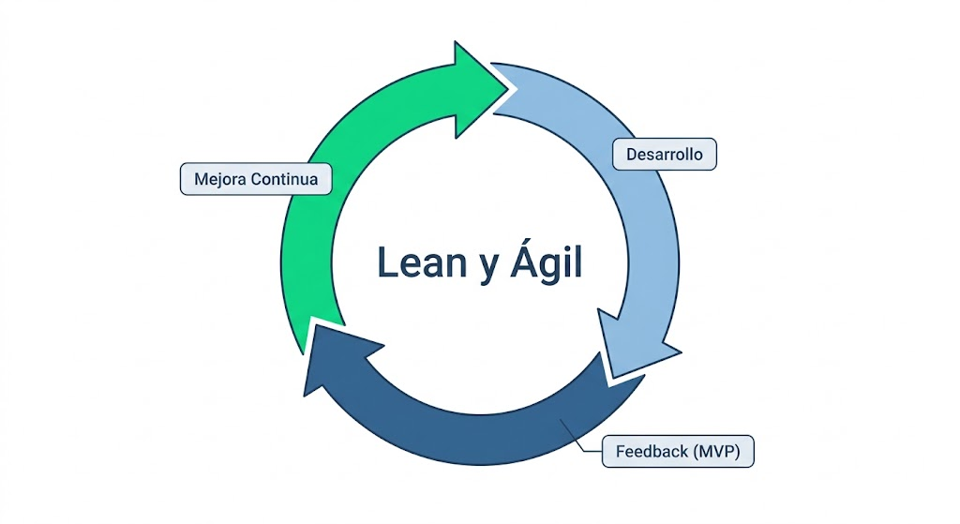
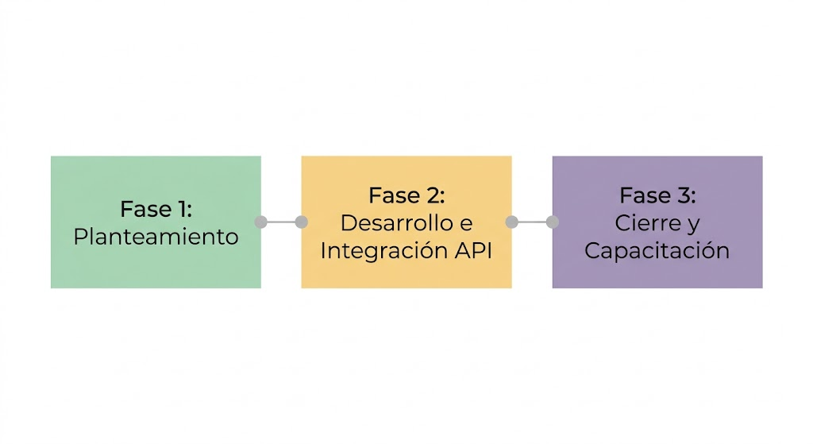
PROYECTO “EDUNOVA”
Metodología de trabajo para el desarrollo del proyecto
Integración de Metodologías:
Lean: Maximización del valor entregado al cliente, eliminación de procesos ineficientes y entrega rápida del producto.
Ágil : Ciclos de trabajo adaptativos que fomentan la mejora continua a través del feedback.
Planificación:
Ejecución controlada mediante una Carta Gantt estructurada en 3 fases a lo largo de 18 semanas.
Validación mediante hitos formales y reuniones de corrección cada tres semanas.

Slide 7
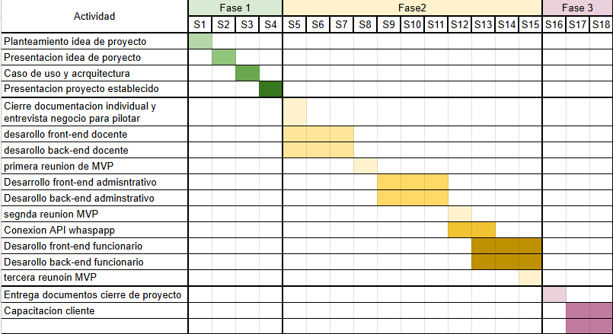
PROYECTO “EDUNOVA”
Cronograma para el desarrollo del proyecto
Ciclo de vida del proyecto establecido en 18 semanas.

Slide 8
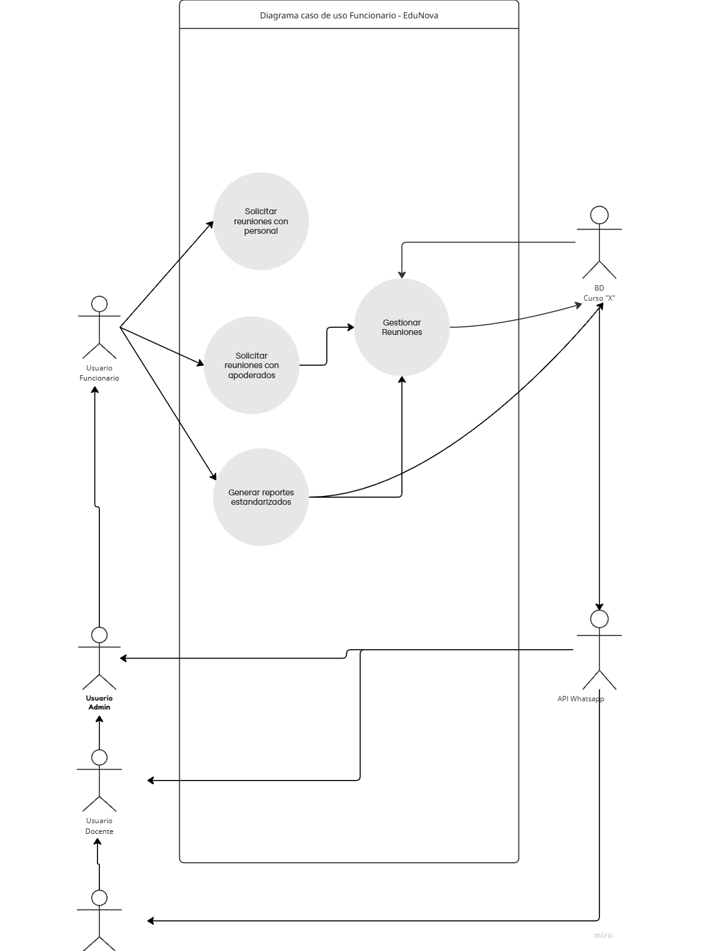
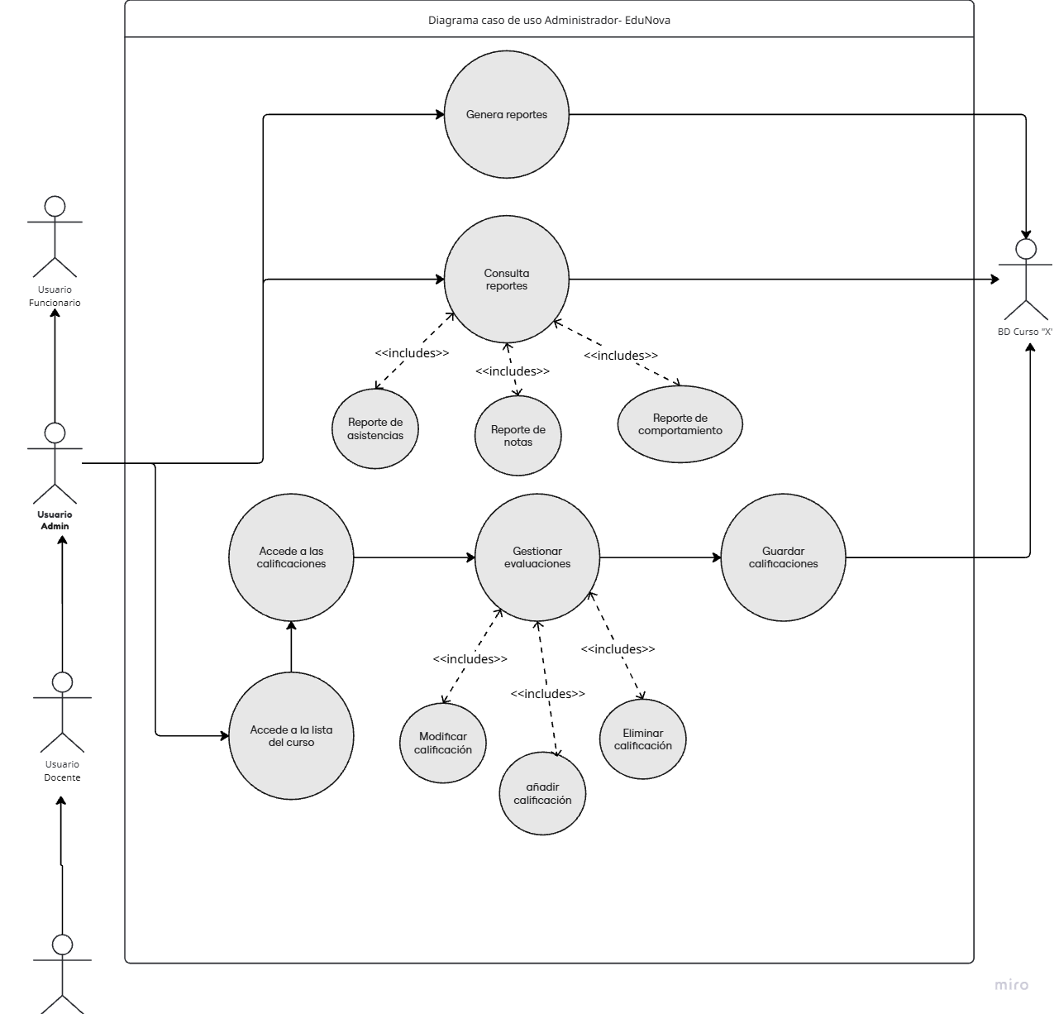
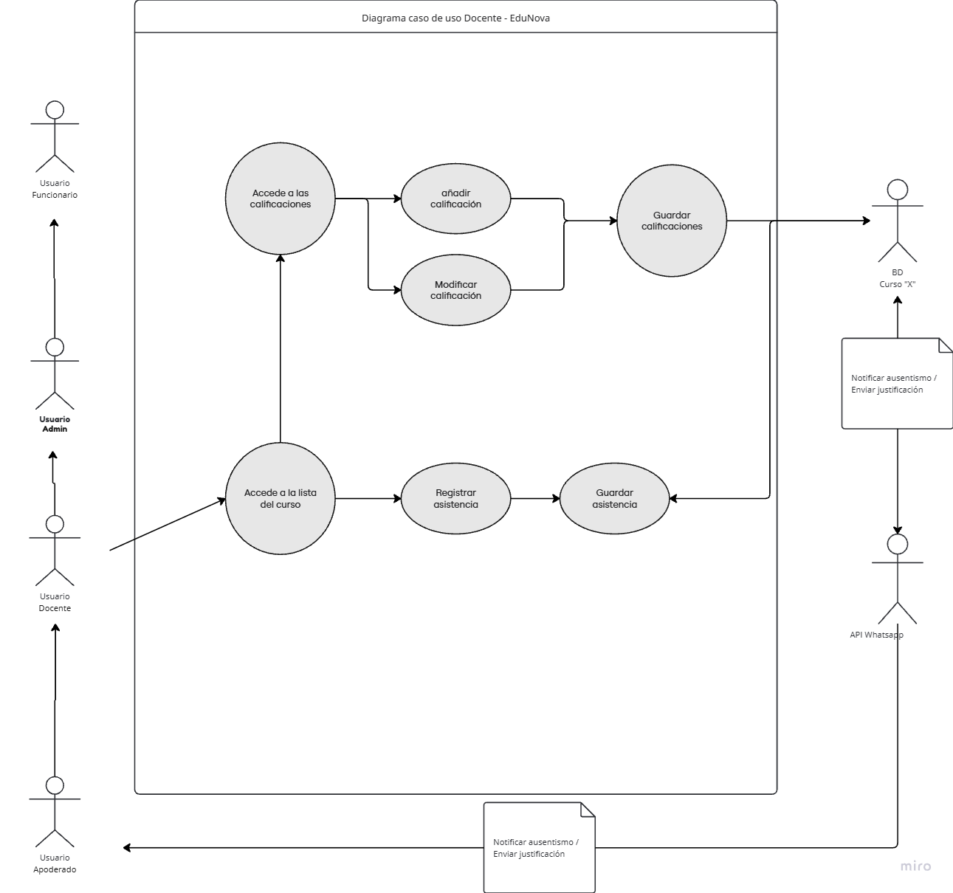
CASOS DE USO
PROYECTO “EDUNOVA”

Slide 9
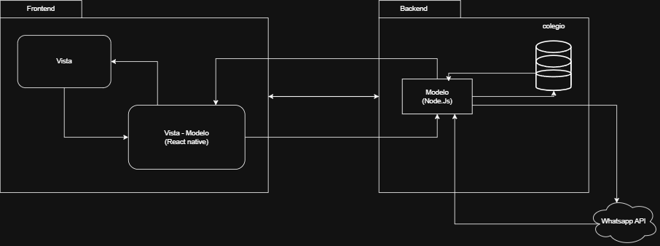
Arquitectura del software
PROYECTO “EDUNOVA”
Patrón MVVM : Desacoplamiento total entre la interfaz de usuario y la lógica de negocio para facilitar la escalabilidad.
Frontend Responsivo: Interfaces desarrolladas con React Native.
Backend Centralizado: Orquestación de servicios y peticiones HTTP gestionada a través de Node.js y Remix.
Integración Externa: Conexión directa del modelo con la Cloud API de Meta (WhatsApp) para la salida automatizada de alertas.
Persistencia de Datos: Flujo centralizado hacia una base de datos relacional (PostgreSQL) que garantiza la integridad.

Slide 10
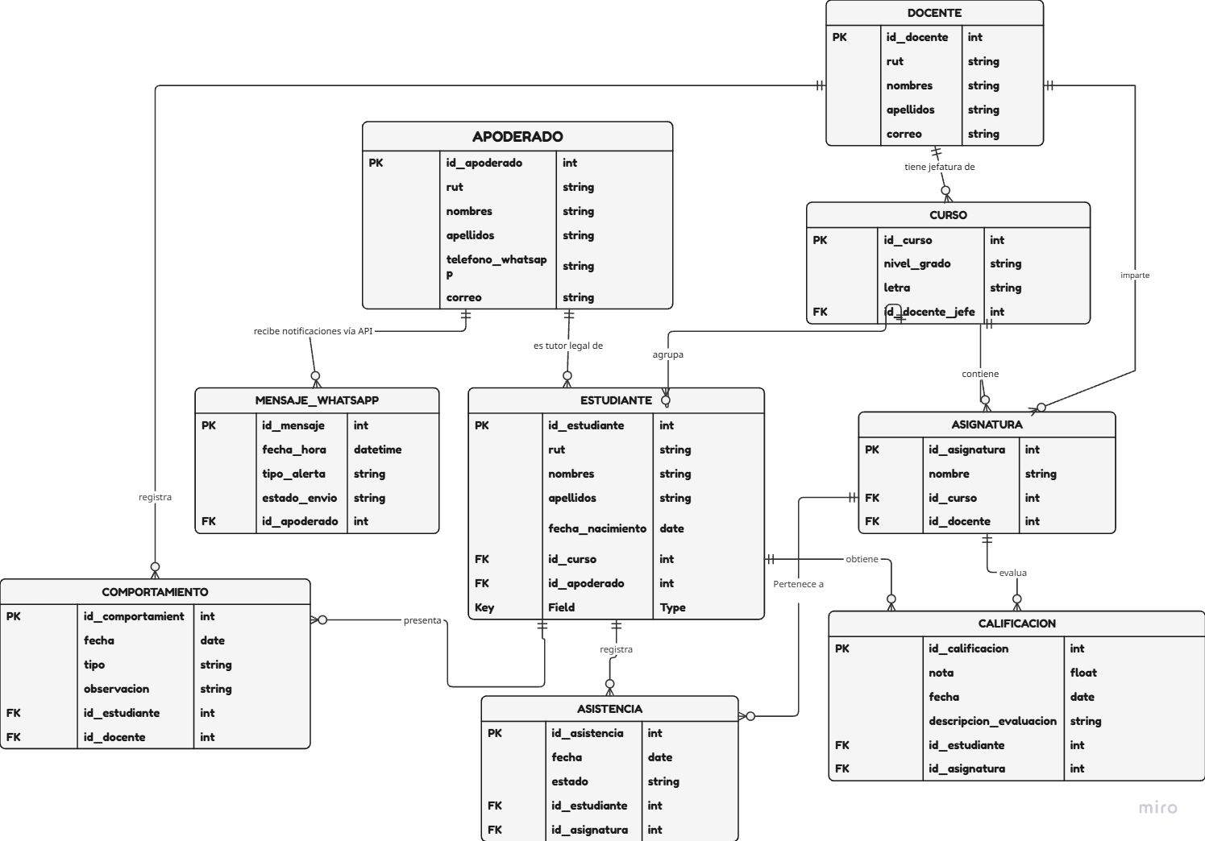


Propuesta Modelo de datos
PROYECTO “EDUNOVA”
PostgreSQL: Garantiza que no haya duplicidad de datos académicos e institucionales (normalización).
Estructura optimizada para la futura extracción de indicadores clave (KPIs) y reportabilidad directiva.
*Diagrama E-R Simplificado

Slide 11
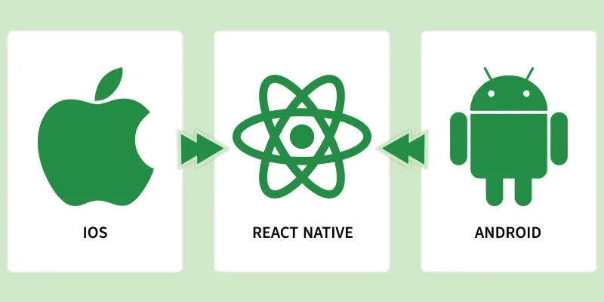


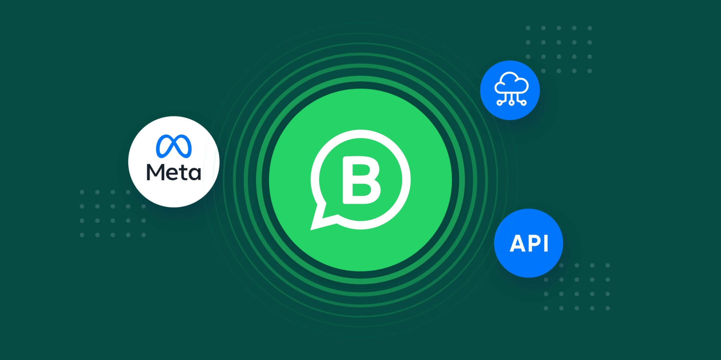


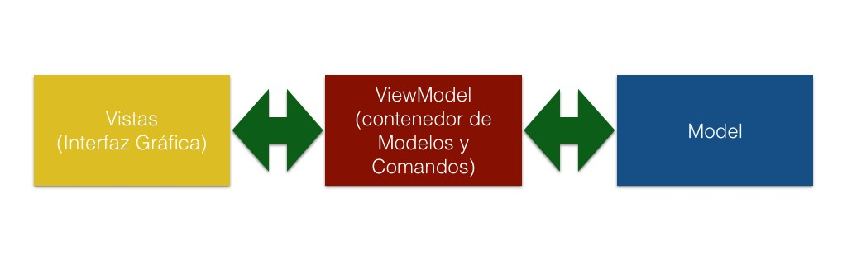
PROYECTO “EDUNOVA”
Propuesta de Tecnologías a utilizar
Frontend (Interfaces de Usuario) React Native: Aplicación móvil (APK) | Backend (Servidor) Node.js: Ejecución en el servidor (JS).
Base de Datos e Integración PostgreSQL: Base de datos relacional (SQL). Cloud API Meta: Chatbot de mensajería automatizada. | Gestión y Arquitectura GitHub: Control de versiones. Google Workspace: Documentación colaborativa. Patrón MVVM

Slide 12
DEMOSTRACIÓN PROTOTIPO INICIAL DEL PROYECTO
Prototipo Básico-Inicial de EduNova

Slide 13
Resultados obtenidos

Slide 14
Obstáculos presentados durante el desarrollo

Slide 15
PREGUNTAS DE LA COMISIÓN

